Slide 1
vLLM-Omni语音模型支持与性能优化
支持矩阵 → 通用优化栈 → MiniCPM-o 专项
Omni
TTS · Generative Audio
Realtime Duplex

Slide 2

开源仓库与安装
vLLM-Omni · GitHub / PyPI · 一行安装即可复现
GitHub 仓库
快速安装
github.com/vllm-project/vllm-omni
$ uv pip install vllm==0.25.0 \
--torch-backend=auto
$ uv pip install vllm-omni
★ 5700+ Stars
⑂ 1300+ Forks
Apache-2.0 · 活跃社区 · Official release
兼容 vLLM 0.25.0 · 一条命令拉起 Omni serving
覆盖范围
Qwen3-Omni
MiniCPM-o 4.5
Realtime Duplex
统一多阶段架构 (Thinker → Talker → Code2Wav) · OpenAI 兼容 Serving · GPU / Ascend NPU 部署
vLLM-Omni · Speech Model Support & Optimization
2 / 19

Slide 3
目录
Agenda · 三大板块
01
语音模型支持
模型矩阵
02
语音模型优化
Batch / Graph / Async · 特化优化 · 收益
03
MiniCPM 支持与优化
接入管线 · Full-Duplex · 加速路线图
vLLM-Omni · Speech Model Support & Optimization
3 / 19

Slide 4
PART 01
语音模型支持
支持哪些语音相关模型 · 如何分类
本节内容
Omni 理解+生成：Qwen3-Omni · MiniCPM-o 4.5 · MiMo-Audio
TTS 语音合成：Qwen3-TTS · CosyVoice3 · GLM-TTS · MOSS 系列
Generative Audio：Stable-Audio-Open · AudioX · SoulX-Singer
01
02
03

Slide 5
语音相关模型支持矩阵
Omni 理解+生成 · TTS 语音合成 · Generative Audio 音频生成
Omni 理解 + 生成
TTS / 语音合成
Generative Audio / 音频生成
Qwen3-Omni / Qwen2.5-Omni
Qwen3-TTS（CustomVoice / Design）
Stable-Audio-Open（文本→音频）
MiniCPM-o 4.5
CosyVoice3 / VoxCPM2 / OmniVoice
AudioX（文本 / 视频→音频·音乐）
Ming-flash-omni-2.0
GLM-TTS / IndexTTS-2 / Ming-omni-tts
SoulX-Singer · SVC（歌声合成）
Dynin-Omni / Covo-Audio-Chat
Fish Speech S2 Pro / Voxtral TTS
MOSS-SoundEffect（音效）
MiMo-Audio-7B-Instruct
Higgs-Audio v2·v3 / MOSS-TTS 系列
非语音音频：音乐 / 音效 / 歌声。
多为 Diffusion 或 delay-pattern 路径，
与 TTS 共用音频输出栈。
统一走 Thinker → Talker → Code2Wav 多阶段。
音频理解另有 MiMo-V2.5-ASR。
MOSS 家族另含 TTSD / Realtime /
VoiceGenerator 等变体。
vLLM-Omni · Speech Model Support & Optimization
5 / 19

Slide 6
PART 02
语音模型优化路径（Qwen3-Omni为例）
Batch → Graph → Async → Replicas → Hot-path 层层解锁
本节内容
优化栈总览：不存在万能配方，每层针对一个瓶颈
三阶段分离 · CUDA Graph · Async Chunk · Async Output
Hot-Path Cleanup · 收益汇总：吞吐 ~5.4× · TTFP −89%
01
02
03

Slide 7
语音优化栈总览
不套万能配方：每层针对一个阶段/交接瓶颈 · Why → Why it works → What you gain
优化层 | 目标阶段 / 路径 | 解决的问题 | 主要收益
Stage Decomposition | Thinker→Talker→Code2Wav | 三阶段算力画像不同却共用一套策略，最慢子路径拖垮全局 | 每阶段独立运行策略
AR + Code2Wav Batching | Talker MTP · Code2Wav chunk | 单请求微算力使 SM 空转，占用与 req/s 受限 | 提升占用率与 req/s
Graph | 三阶段 Decode 路径 | 每步 CPU 侧 kernel dispatch 抬高 TPOT，RTF 高于实时 | 降 TPOT / RTF，扫表 ~4× 吞吐
Async Chunk | Thinker→Talker→Code2Wav 交接 | 全 payload 屏障使 Code2Wav 等满 Talker，首包音频被拖高 | 流水线交接，TTFP 降幅最大
Async Omni Output | Thinker connector payload | 同步拼 payload 阻塞 decode worker，浪费 GPU 时间 | 吞吐回升且不伤 TTFP
Stage Replicas | Talker · Code2Wav | 语音阶段先饱和成尾瓶颈，Thinker 仍有余量 | 只对瓶颈阶段水平扩展
Hot-Path Cleanup | Talker code predictor · payload | 长语句下逐步 Python/分配/同步开销累积，抬高 E2EL/TTFP | 降单步延迟，叠加以上各层
vLLM-Omni · Speech Model Support & Optimization
7 / 19

Slide 8
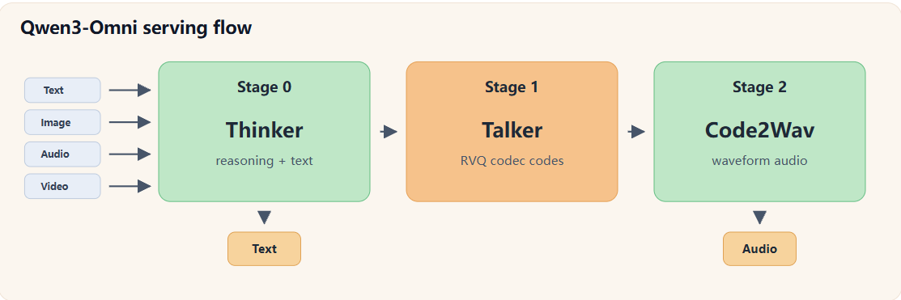
三阶段分离
Thinker / Talker / Code2Wav 各自独立进程与调度，阶段间经 OmniConnector 传递
Why · 问题
机制 · 为什么有效
收益 · What you gain
三阶段计算画像差异大（Thinker 多模态 AR、Talker 码本预测、Code2Wav 并行声码），共用一套 batching/graph/device 策略，最慢子路径拖垮全局。
connector 定义跨阶段传递（hidden/embed/codec/chunk），调度器可对每阶段独立 batch 与建图；再按并发聚合请求填满空转 SM。
每阶段独立 max_num_seqs / 采样 / 建图 / 副本 —— 是后续所有优化的前提；即 Batch 基线。
vLLM-Omni · Speech Model Support & Optimization
8 / 19

Slide 9
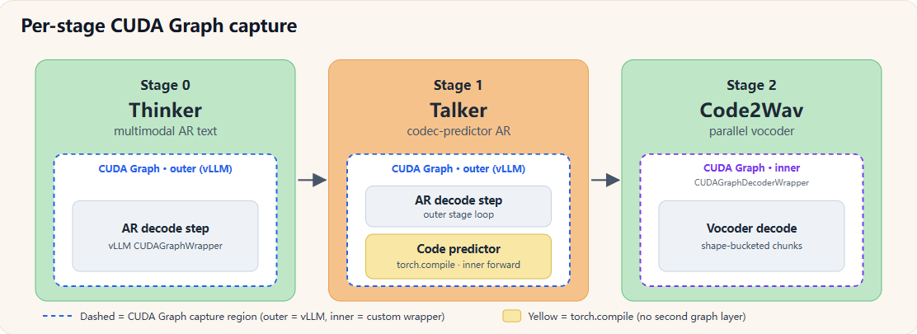
Graph：三阶段不同捕获点
同一原理（固定算子序列 record → replay），捕获位置各异
Why · 问题
机制 · 为什么有效
收益 · What you gain
批处理提升了占用率，但每个 decode step 仍反复付出 CPU 侧 kernel dispatch；Talker 每句上百短步，launch 税主导 TPOT，RTF 高于实时。
三阶段各有建图点：Thinker/Talker 走 vLLM 外层 decode graph；Talker 内层 code predictor 用 torch.compile；Code2Wav 用内层 CUDAGraphDecoderWrapper 分桶。
req/s 2.2→8.6（+299%）· audio TTFP 5884→2790 ms · RTF 1.15→0.59；扫表中最大的单项吞吐跃升。
vLLM-Omni · Speech Model Support & Optimization
9 / 19

Slide 10
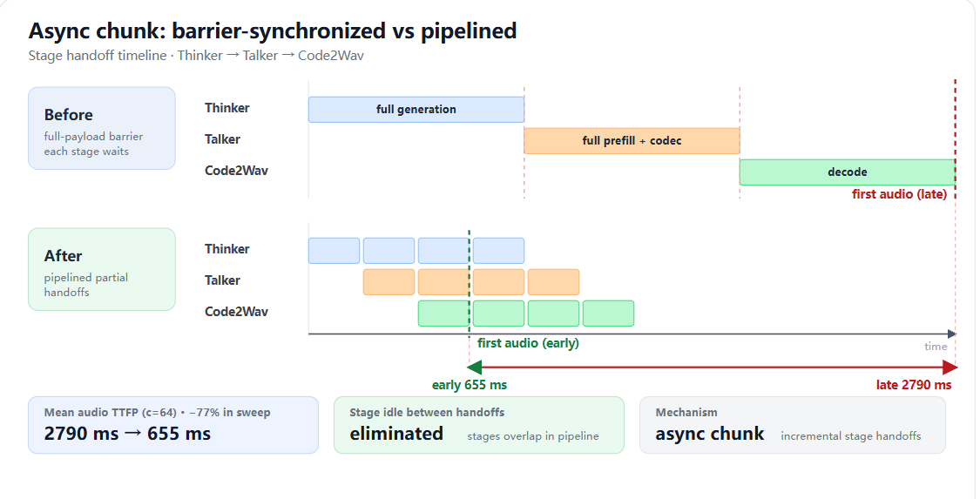
Async Chunk：流水线重叠是 TTFP 的关键杠杆
同步全量屏障 Before vs 增量交接 After
PR #727 · #951 · #1656
为什么是 TTFP 关键
Why：建图后各阶段更快，但仍是全量屏障——Talker 要等 Thinker 跑完，Code2Wav 要等整份 payload。
机制：Thinker 增量吐 embedding；Talker 按 initial/codec_chunk_frames 切片；异步调度把 chunk 传输与阶段计算重叠。
收益：首音只需几帧 codec，无需等整段生成；TTFP 2790→655 ms（−77%），全表最大降幅。
audio TTFP
机制
可调
2790 → 655 ms
增量交接 + IO/计算重叠
initial / codec_chunk_frames
扫表最大单项降幅
首包只需几帧 codec
延迟 ↔ 质量
vLLM-Omni · Speech Model Support & Optimization
10 / 19

Slide 11
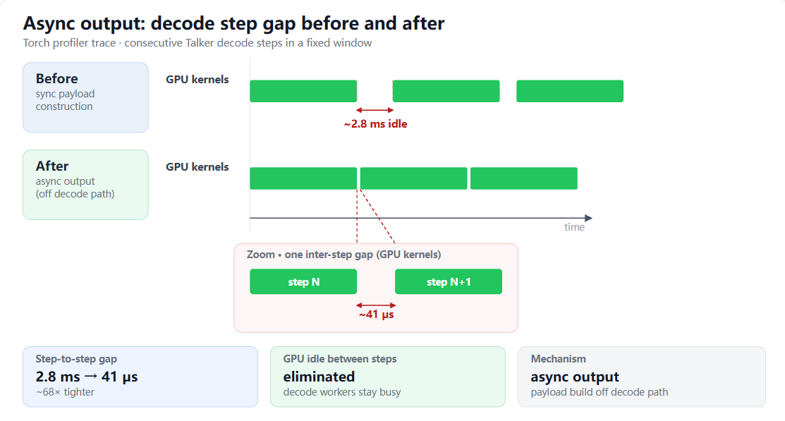
Async Output：非阻塞 payload 构建
把 payload 拼装移出 decode 路径，decode step 背靠背
非阻塞收益
Why
同步构建 payload 会在 chunk 边界阻塞 decode worker，GPU 空耗在拷贝/调度上。
机制
async_omni_output 把 payload 组装移出 decode 路径，Thinker 立即回到下一 token，connector 异步拼装发送。
收益
步间空隙 2.8 ms→41 µs；RTF 0.63→0.47，TTFP 不回退（~631 ms）。
vLLM-Omni · Speech Model Support & Optimization
11 / 19

Slide 12
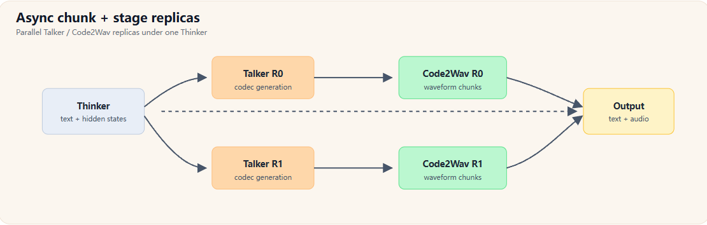
Stage Replicas：只对瓶颈阶段扩副本
Talker / Code2Wav 先饱和成尾瓶颈，Thinker 仍有算力余量
Why · 问题
机制 · 为什么有效
收益 · What you gain
并发升高时 Talker / Code2Wav 先饱和成尾部瓶颈，Thinker 仍有余量；此时整体加卡既贵又无效。
阶段解耦后每阶段可独立设置 num_replicas（stage_config 默认 1），只对瓶颈阶段水平扩副本，请求在同阶段副本间分发。
req/s 11.3→11.7，属于高并发下的吞吐补齐，不改善单请求延迟。
vLLM-Omni · Speech Model Support & Optimization
12 / 19

Slide 13
Hot-Path Cleanup：模型内部逐步开销
结构性瓶颈清理后，剩下随语句长度累积的小额开销
Decode-only 连接器交接
单卡 uni executor 默认
chunk0 传完整 prefill，其后仅传新 embed.decode 行；流量 O(1)/步
去掉隐式 mp，省去多进程启动 / IPC / worker 同步开销
Payload 构建瘦身
Talker code predictor 重写
去掉逐 chunk 的 torch.cat；final stage 本地时跳过 D2H
re-prefill + SDPA + GQA + inline top-k + torch.compile，替代 HF generate()
GPU 常驻 decode 状态
中间张量留在 buffer，避免每步 D2H 往返；跳过多模态 mrope
vLLM-Omni · Speech Model Support & Optimization
13 / 19

Slide 14
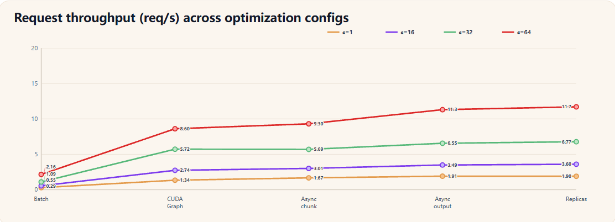
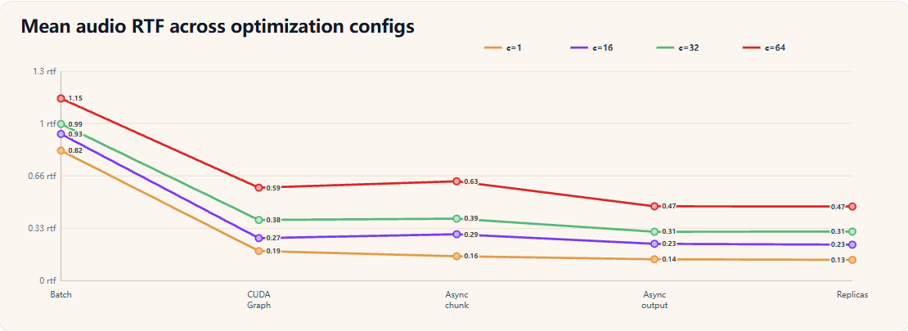
优化收益汇总 · 层层叠加
并发 c=64 下逐层累积：吞吐 ~5.4× · TTFP −89% · RTF 进入实时
一起看：层层叠加 (c=64)
Baseline (Batch)
2.2 req/s · 5884 ms · RTF 1.15
+ CUDA Graph
8.6 (+299%) · 2790 ms · 0.59
+ Async Chunk
9.3 · 655 ms (−77%) · 0.63
+ Async Output
11.3 · 631 ms · 0.47
+ Stage Replicas
11.7 · 632 ms · 0.47
合计：吞吐 ~5.4×，TTFP ~5884→632 ms，RTF 1.15→0.47；CUDA Graph 与 Async Chunk 主导延迟，Async Output/Replicas 补高并发吞吐。
vLLM-Omni · Speech Model Support & Optimization
14 / 19

Slide 15
PART 03
MiniCPM 支持与优化
从正确性优先接入，到 Full-Duplex 与加速路线图
本节内容
MiniCPM-o 4.5 与 Qwen3-Omni 的三阶段结构对比
优化项逐项对齐：GPU 与 NPU 的落地状态
已合入能力 · 进行中 PR · RFC 后续方向
01
02
03

Slide 16
模型结构对比 · 三阶段
MiniCPM-o 4.5（3 阶段, #5228） vs Qwen3-Omni（3 阶段）
MiniCPM-o 4.5 · 3 阶段（Dense LLM）
Qwen3-Omni MoE · 3 阶段
Stage0 · Thinker
Stage1 · Talker
Stage2 · Code2Wav
Thinker
Talker
Code2Wav
多模态理解 · 文本生成
MiniCPMTTS · codec token
Token2Wav · 24kHz 波形
多模态理解 · 文本生成
codec AR · Code Predictor
声码器 · 波形输出
关键差异：两者都是 3 阶段流水线 —— 差异在 Thinker 主干（Dense vs MoE）
vLLM-Omni · Speech Model Support & Optimization
16 / 19

Slide 17
MiniCPM-o 4.5 优化进度
逐项标注 MiniCPM-o 4.5 在 Ascend NPU 上的落地状态（✅ 已完成 / 🔶 进行中 / ❌ 未完成）
✅ 已完成
🔶 进行中
❌ 未完成
优化项
NPU 状态
Ascend NPU 说明 / 相关 PR
阶段拆分 + Batching
✅ 已完成
与 GPU 共用 minicpmo_4_5.yaml 三阶段定义，platforms.npu 仅覆盖图与 token 上限；talker/vocoder 落地见 #5117
Graph
🔶 进行中
platforms.npu 对 stage0/1 设 cudagraph_mode=PIECEWISE (#4674)；stage2 Code2Wav 仍 enforce_eager
Async Chunk
✅ 已完成
async_chunk 默认开启；#5290（移植 #5234）把 OmniConnector mixin 接入 NPU runner，修复全量 payload 挂死
Async Output
❌ 未完成
NPU runner 未接入非阻塞 payload 路径，与 GPU 侧同为空白
Stage Replicas
🔶 进行中
platforms.npu 未设 num_replicas（默认 1）；待 #5291 拆出 Talker/Token2Wav 后再按阶段扩
Hot-Path Cleanup
🔶 进行中
#5242 HiFT 声码器常驻 NPU，免去回落 CPU 的往返拷贝；其余逐步开销清理未跟进
分块流式声码
✅ 已完成
#5117 把 talker/token2wav 搬上 NPU，分块流式输出打通（含 NPU 版 DiT attention）
全双工 Full-Duplex
✅ 已完成
实时运行时 #3907 已合；三阶段 serving #5380 待合
算子融合 / 算子替换
🔶 进行中
RFC #5370：Talker 单步 RMSNorm 30.7% + RoPE 19.5%，拟融合并换 FlashAttention（报告 E2E +10~15%）；#4712 已注册 vllm-ascend 自定义算子
一句话：NPU 侧 talker/vocoder + async_chunk + PIECEWISE 图已入主干 (#5117/#5290/#5242)，全双工已打通；剩算子融合 (RFC #5370)、Async Output 与副本待补。
vLLM-Omni · Speech Model Support & Optimization
17 / 19

Slide 18
MiniCPM-o 4.5 · 在 vLLM-Omni 的支持进展
已合入能力 · 进行中 PR · RFC 方向（截至 2026-07-25）
已支持（已合入 main）
进行中 PR（待合入）
模型能力与接口
• #3642 基础支持 · Thinker→Talker 流水线
• OpenAI /v1/chat：文本 + 24kHz 语音输出
• MiniCPMTTS + Token2Wav 分块流式（省显存）
• Whisper 音频 + SigLIP 视觉 + 3D Resampler
性能与硬件
• #5228 三阶段拆分 + 批量 Code2Wav + async chunk
• #5130 SigLIP position IDs 优化
• #5117 Ascend NPU
全双工与工程化
• #3907 Full-Duplex 运行时 + 4.5 demo
• #5301 / #5233 / #5116 缺陷修复
• #5222 离线/在线示例 · core-model 单测
性能优化
• #5188 编码器显存（批量 SigLIP 切片）
• #5165 复用 FlashAttention unpad 元数据
• #5318 去掉 Resampler ~900ms cudaSync
测试 · 基准 · 新模型
• #5237 / #5356 端到端测试与回归
• #5112 / #5220 / #5102 性能基准
• #4387 MiniCPM-o 2.6 支持
RFC · 后续优化方向（截至 2026-07-25）
RFC #5370 · 算子融合与高效算子替换
RFC #5069 · 性能加速路线
融合 / 替换热点算子，继续压缩单步延迟
阶段并行 · 批处理 · Graph 覆盖的整体规划
vLLM-Omni · Speech Model Support & Optimization
18 / 19

Slide 19
Thank You

